Slide 1
第五讲 Java对象运行机制与多线程

Slide 2
内容摘要
Java系统概览
Java应用如何执行
JVM基本结构
类加载
对象初始化
JVM内存划分
对象方法调用
Java应用的多线程处理初步介绍
作业

Slide 3
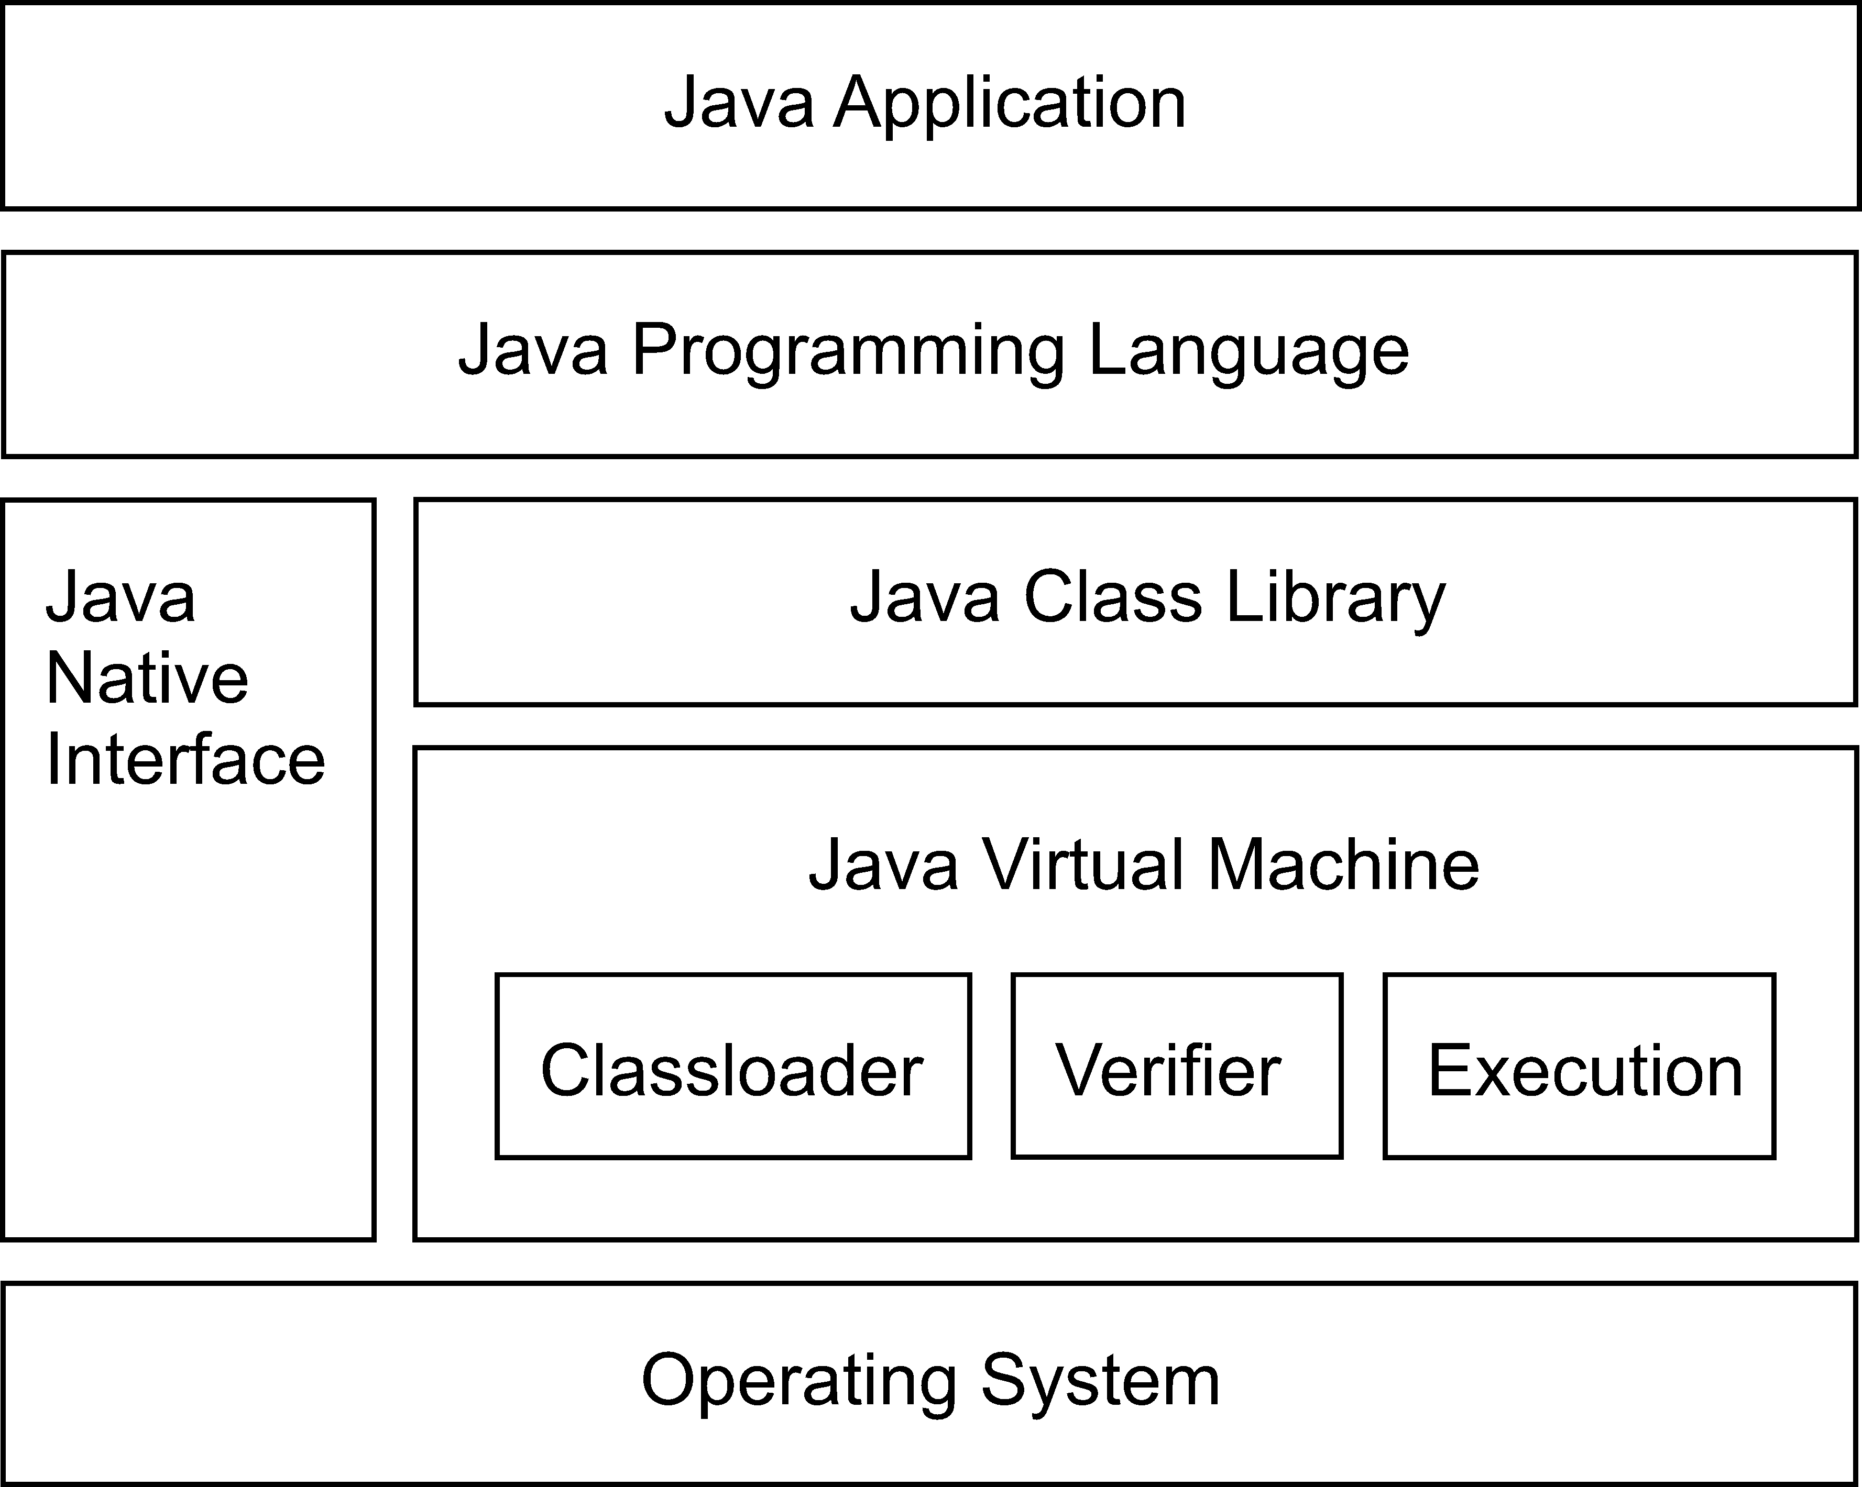
Java系统概览
你编写的Java程序
Java编译器
Java类库程序包
本地程序调用接口
Java程序执行虚拟机
操作系统

Slide 4
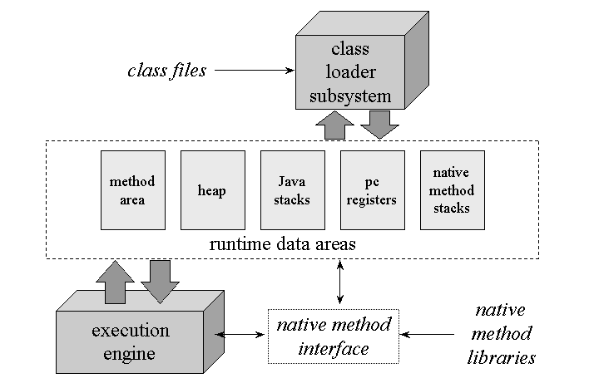
Java虚拟机(Java Virtual Machine)

Slide 5
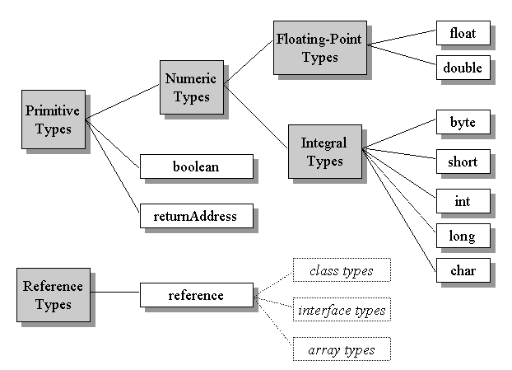
JVM中用到的数据类型

Slide 6
JVM中的classloader
JVM在程序运行过程中根据需要动态加载相应的类
从而能够按照程序的运行时行为所需来创建相应的对象
把相应类的.class文件(可执行bytecode)加载进内存
JVM的缺省loader可以被扩展
扩展实现不同的加载策略
扩展从不同的source加载class，如从网络加载

Slide 7
动态加载、链接与初始化
阶段 | 功能 | 结果
加载(load) | 根据类的完整名称获得相应的class文件 | byte[] data
链接(link) | 验证：检查class文件中的bytecode 准备：申请和初始化字节码中的数据 解析：把之前的名字引用改变为对象引用 | Class c, resolved
初始化(init) | 触发类的初始化代码 | Class c, initialized

Slide 8
验证bytecode
.class文件中的bytecode可能来自于多种不同编译器
其中可能包含危险甚至恶意代码
检查bytecode的正确性
每个指令都有有效的操作码
每个分支指令都要转移到某个指令的开始处，而不是中间位置
每个方法都必须拥有结构上正确的签名
每个指令都必须遵守Java类型规则
Load and store (e.g. aload_0, istore)
Arithmetic and logic (e.g. ladd, fcmpl)
Type conversion (e.g. i2b, d2i)
Object creation and manipulation (new, putfield)
Operand stack management (e.g. swap, dup2)
Control transfer (e.g. ifeq, goto)
Method invocation and return

Slide 9
JVM中的执行引擎
解释执行bytecode
运行时检查，如数组越界检查，除零检查等
可以通过JNI接口调用本地方法
典型如调用C语言编写的程序
多种手段来触发Java方法的调用
invokevirtual – 已知相应对象的类型
invokeinterface - 已知相应对象实现的接口
invokestatic – 触发静态方法的执行
invokespecial – 其他情况

Slide 10
JVM内存区域划分
Java程序运行时由一到多个线程组成
每个线程都有自己的栈
所有线程共享同一个堆
Method area
Class description
Code
Constant pool
Heap
Objects and Arrays
Shared by all threads
Garbage collection
Stack
Invocation frame
Local variable area
Operand stack
method area
heap
Java stacks
PC
registers
native method stacks

Slide 11
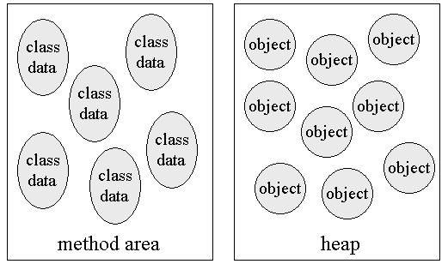
JVM内存区域划分
Method内存区域
保存class信息
每个Java应用拥有一个相应区域
虚拟机中的所有线程共享
一次只能由一个线程访问
Heap内存区域
保存对象或数组
每个Java应用拥有一个相应区域
为垃圾回收提供支持
程序执行过程中动态扩展和收缩

Slide 12
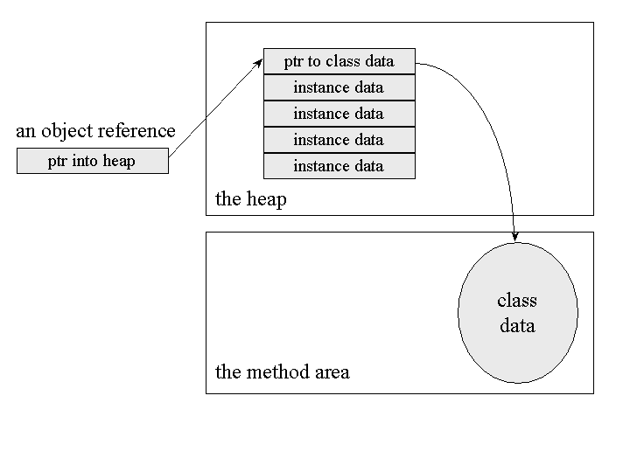
堆中的对象表示

Slide 13
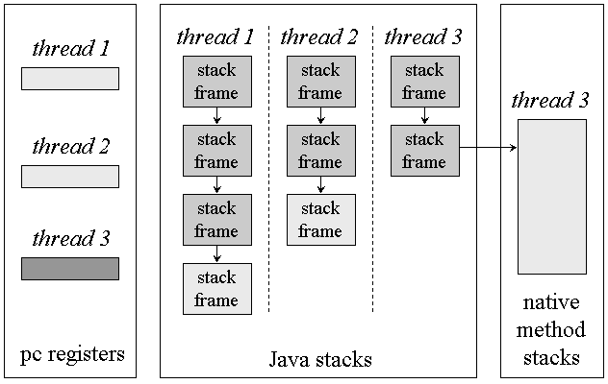
JVM中的内存划分
栈内存区
每个线程都拥有专属的栈内存，用以追踪执行路径
栈由栈帧组成，顶栈帧描述线程的当前执行状态
JVM对栈帧进行push和pop操作

Slide 14
栈帧结构
方法输入参数
方法局部变量
组织成一个数组
通过下标来访问局部变量元素
栈帧数据(Frame Data)
到类常量区(method area)的引用
方法调用返回
没有触发异常
把返回值放置到上一帧中
异常处理分派(dispatch)
操作数栈(Operand Stack)
组织成数组
通过入栈和出栈来访问
始终处于栈顶
为方法中的各种计算操作提供了工作空间
…
Incoming parameter 2
Incoming parameter 1
Local variables
Current frame
Frame data
Operand stack

Slide 15
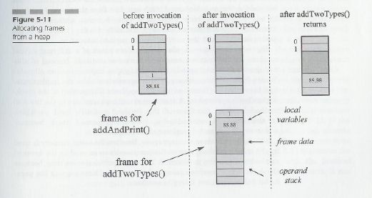
方法调用时的栈帧变化
class StackFrameExample {
public static void addAndPrint() {
double result = addTwoTypes(1, 88.88);
System.out.println(result);
}
public static double addTwoTypes(int i, double d) {
return i + d;
}
}

Slide 16
对象方法调用时发生了什么
比如调用e.m(…)
首先，通过e获得相应的对象
然后获得实参的取值
创建一个栈帧，并push到栈顶
根据对象的class信息(分派机制)去调用具体的方法m

Slide 17
对象方法调用时发生了什么
每个对象的数据中包括了一个指向分派向量(dispatch vector)的引用
分派向量提供了该对象所有方法的入口，存放在Method内存区的class数据中
一个对象可以通过其创建时的类型或者其父类型来访问，但是类型转换不会改变对象中保存的分派向量
栈
堆
Method区

Slide 18
Java程序运行时的内存状态变化
public class BankAccount {
private double balance;
public static int totalAccounts = 0;
public BankAccount() {
balance = 0;
totalAccounts++;
}
public void deposit( double amount ) {
balance += amount;
}
}
要点
类的加载
对象初始化
方法调用
public class Driver {
public static void main( String[] args ) {
BankAccount a = new BankAccount();
BankAccount b = new BankAccount();
b.deposit( 100 );
}
}

Slide 19
// In command prompt
java Driver
// In Java Virtual Machine
Driver.main( args )
args[0]
…
Parameters
*
a
b
Local variables
main()
Frame data
100
Operand stack
public class Driver {
public static void main( String[] args ) {
BankAccount a = new BankAccount();
BankAccount b = new BankAccount();
b.deposit( 100 );
}
}
针对main()方法的栈帧被创建，并处于栈顶。*为对当前对象对应class的引用。
ClassLoader把 Driver类加载到方法区域
Method Area
Driver class
Methods
main()
Heap
Constant Pool
“BankAccount” a
“BankAccount” b
100

Slide 20
// Driver.java
public static void main( String[] args ) {
BankAccount a = new BankAccount();
BankAccount b = new BankAccount();
b.deposit( 100 );
}
args[0]
…
Parameters
*
a
b
Local variables
main()
Frame data
创建指向BankAccount的指针，并存储于heap 的常量区
100
Operand stack
Parameters
Parameters
*
Local variables
BankAccount()
Frame data
ClassLoader加载 BankAccount类
Operand stack
Method Area
Driver class
BankAccount class
Methods
main()
用于BankAccount
构造器的栈帧被创建，置于栈顶
Methods
BankAccount()
deposit( double )
Heap
Constant Pool
“BankAccount” a
“BankAccount” b
100
Constant Pool
0
pointer
指向BankAccount 类数据的指针被创建

Slide 21
// BankAccount.java
private double balance;
private static int totalAccounts = 0;
public BankAccount() {
balance = 0;
totalAccounts++;
}
public void deposit( double amount ) {
balance += amount;
}
args[0]
…
Parameters
*
a
b
Local variables
main()
Frame data
100
Operand stack
Parameters
*
Local variables
BankAccount()
Frame data
Operand stack
Method Area
Driver class
BankAccount class
Methods
main()
Methods
BankAccount()
deposit( double )
Heap
Constant Pool
“BankAccount” a
“BankAccount” b
100
Constant Pool
0
pointer
当前对象的balance变量值被设置为0
totalAccounts增加1
当前对象的balance 值被初始化为默认值
Static Variables
totalAccounts
balance
静态totalAccounts变量被初始化默认值，然后被设置为0
0.0
0
1

Slide 22
// Driver.java
public static void main( String[] args ) {
BankAccount a = new BankAccount();
BankAccount b = new BankAccount();
b.deposit( 100 );
}
args[0]
…
Parameters
a
从调用栈帧返回该指针
*
b
Local variables
main()
Frame data
100
*
Operand stack
指针从operand stack弹出，并赋给a
Parameters
Parameters
*
Local variables
BankAccount()
Frame data
用于BankAccount
构造器的栈帧被弹出
Operand stack
Method Area
Driver class
BankAccount class
Methods
main()
Methods
BankAccount()
deposit( double )
Heap
Constant Pool
“BankAccount” a
“BankAccount” b
100
Constant Pool
0
pointer
Static Variables
totalAccounts
balance
0.0
1

Slide 23
// Driver.java
public static void main( String[] args ) {
BankAccount a = new BankAccount();
BankAccount b = new BankAccount();
b.deposit( 100 );
}
args[0]
…
Parameters
*
a
b
Local variables
main()
Frame data
100
在heap常量区中创建指向BankAccount 的指针
Operand stack
BankAccount类已经被加载，无需再次加载
Parameters
Parameters
*
Local variables
BankAccount()
Frame data
Operand stack
Method Area
Driver class
BankAccount class
Methods
main()
针对BankAccount
构造器调用创建的栈帧
Methods
BankAccount()
deposit( double )
Heap
pointer
Constant Pool
“BankAccount” a
“BankAccount” b
100
Constant Pool
0
pointer
Static Variables
totalAccounts
balance
创建指向BankAccount类数据的指针
0.0
1

Slide 24
// BankAccount.java
private double balance;
private static int totalAccounts = 0;
public BankAccount() {
balance = 0;
totalAccounts++;
}
public void deposit( double amount ) {
balance += amount;
}
args[0]
…
Parameters
*
a
b
Local variables
main()
Frame data
100
Operand stack
因totalAccounts已经初始化了，无需再次初始化
Parameters
*
Local variables
BankAccount()
Frame data
Operand stack
Method Area
Driver class
BankAccount class
Methods
main()
Methods
BankAccount()
deposit( double )
Heap
该对象的balance变量被初始化默认值
pointer
Constant Pool
“BankAccount” a
“BankAccount” b
100
Constant Pool
0
balance
该对象的balance被设置为 0
0.0
pointer
Static Variables
totalAccounts
totalAccounts增加1
balance
0.0
1
2

Slide 25
// Driver.java
public static void main( String[] args ) {
BankAccount a = new BankAccount();
BankAccount b = new BankAccount();
b.deposit( 100 );
}
args[0]
…
Parameters
*
a
b
Local variables
main()
Frame data
100
*
Operand stack
该指针从操作数栈弹出，并赋给b
Parameters
Parameters
该指针返回到调用栈帧
*
Local variables
BankAccount()
Frame data
Operand stack
弹出记录BankAccount构造器的栈帧
Method Area
Driver class
BankAccount class
Methods
main()
Methods
BankAccount()
deposit( double )
Heap
pointer
Constant Pool
“BankAccount” a
“BankAccount” b
100
Constant Pool
0
balance
pointer
0.0
Static Variables
totalAccounts
balance
0.0
2

Slide 26
// Driver.java
public static void main( String[] args ) {
BankAccount a = new BankAccount();
BankAccount b = new BankAccount();
b.deposit( 100 );
}
args[0]
…
Parameters
a
b
*
b
Local variables
main()
Frame data
100
Operand stack
Parameters
amount=100.0
Parameters
b
Local variables
从操作数栈弹出常量100，并作为参数放置到新 栈帧
deposit( double )
Frame data
对象引用变量永远作为相应栈帧的第一个局部变量
Operand stack
Method Area
Driver class
BankAccount class
Methods
main()
Heap
Methods
BankAccount()
deposit( double )
构造用于调用对象b的deposit方法的栈帧
pointer
Constant Pool
“BankAccount” a
“BankAccount” b
100
Constant Pool
0
balance
pointer
0.0
Static Variables
totalAccounts
balance
0.0
2

Slide 27
// BankAccount.java
private double balance;
private static int totalAccounts = 0;
public BankAccount() {
balance = 0;
totalAccounts++;
}
public void deposit( double amount ) {
balance += amount;
}
args[0]
…
Parameters
*
a
b
Local variables
main()
Frame data
Operand stack
amount=100.0
Parameters
b
Local variables
BankAccount()
Frame data
Operand stack
Method Area
Driver class
BankAccount class
Methods
main()
Methods
BankAccount()
deposit( double )
Heap
pointer
Constant Pool
“BankAccount” a
“BankAccount” b
100
Constant Pool
0
balance
100.0
pointer
0.0
Static Variables
totalAccounts
balance
0.0
针对相应的对象应用找到相应的 balance变量
2

Slide 28
多线程处理
JVM采用多线程来管理Java应用程序的运行状态
一个Java程序----一个JVM实例----一个主线程
Java程序创建的线程----JVM栈帧进行管理
对象独立同时运行
自成一体
运行时需要彼此交互：调用、消息传递、共享数据
有时对象之间可采用松弛的“异步”交互方式
通知对方自己“做了什么”或者“状态发生了改变”(下载对象与界面显示对象)→消息传递
一边进行业务处理，一边通过共享对象来传递重要信息(调度对象与电梯对象)→共享数据

Slide 29
多线程处理
同步与异步
同步：当一个方法执行返回时，调用者才能继续执行
异步：不等方法执行返回，调用者继续执行
现实世界本质上是异步的
每个对象同时在活动
互相通知对方感兴趣的消息
各自处理自己的消息

Slide 30
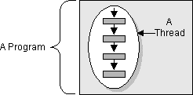
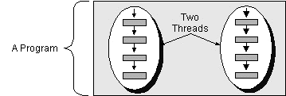
多线程处理
线程：程序内的一个顺序执行控制(flow of control)单位(流)
多线程程序：执行时有多个执行流
单线程程序：执行时只有一个执行流

Slide 31
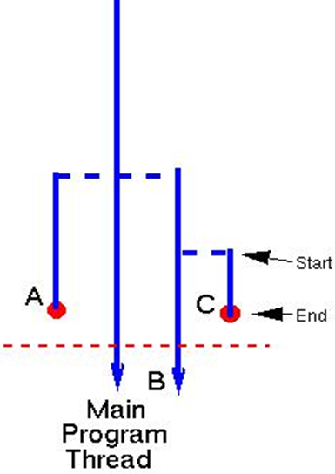
多线程Java程序
由JVM创建，然后调用main(String[] args)
由主线程创建和启动
由线程B创建和启动
线程C的生命期

Slide 32
多线程Java程序
Java语言提供了对象化线程支持
Thread类和Runnable接口
在java.lang包中定义
继承Thread类
实现Runnable接口
// 通过继承Thread类
public class Scan extends Thread {
public void run() { // 线程执行入口点，相当于java程序的main()
s = new Scanner (port);
s.go();
}
}
// 通过实现Runnable接口
public class Scanner implements Runnable {
public void run() {
this.go();
}
}

Slide 33
多线程Java程序
Thread和Runnable都是一种类型定义
如何启动线程执行（如何启动Java程序执行）？
run不是给用户代码来调用(main也不是给用户来调用!)
Thread t=new Scan(…); // new Scan (“1”);
t.start();
Thread t = new Thread(new Scanner(…)); //new Thread(new Scanner(…),”2”);
t.start();

Slide 34
Thread对象的状态
NEW, // 线程对象被创建后的初始状态
RUNNABLE,
// start()后所处状态: 正运行(running)或准备被调度(ready)
BLOCKED, // 阻塞状态，无法获得公共数据访问或临界区执行权限
WAITING, // 等待被唤醒状态，没有时限: wait(), join()
TIMED_WAITING, //等待指定时间: sleep(time), wait(time), join(time)
TERMINATED/DEAD // run()执行结束或stop()被调用
Notes:
t.join(): 当前线程等待，直到线程t执行完毕(terminated)后才能执行下面的动作。
t.join(time): 当前线程等待time规定的时间，或者在期间内t执行完毕，当前线程才能继续下面的执行

Slide 35
Thread对象状态变化
runnable
get the lock
blocked/waiting
not-running
(ready)
new Thread(…)
start()
thread t terminates/timeout
sleep done
o.notify(), o.notifyAll()
interrupt()
(throw exception)
yield()或被抢占
调度
running
o.wait()
sleep(…)
run() exits
t.join(…)
terminated
blocked by lock

Slide 36
Thread的入口代码模板
public void run() {
try { …
while (more work to do) { // 常规的唤醒(即sleep()退出)从这里继续执行
do some work;
sleep( … ); // 让其他线程有机会执行
}
}
catch (InterruptedException e) { // 如果由interrupt()唤醒则从这里继续执行
… // thread interrupted during sleep or wait
}
}
Notes:
InterruptedException是强制处理的异常，通常是interrupt方法被调用了，表明当前线程就要执行结束，即catch分支执行结束，该线程就终止。

Slide 37
带有不确定性的线程调度
public class SimpleThread extends Thread {
public SimpleThread(String str) { super(str); }
public void run() {
for (int i = 0; i < 10; i++) {
System.out.println(i + " " + getName());
try {
sleep((long)(Math.random() * 1000));
} catch (InterruptedException e) {}
}
System.out.println("DONE! " + getName());
} }
public class TwoThreadsTest {
public static void main (String[] args){
new SimpleThread(“t1").start();
new SimpleThread(“t2").start();
}
}
0 t1
0 t2
1 t2
1 t1
2 t1
2 t2
3 t2
3 t1
4 t1
4 t2
5 t1
5 t2
6 t2
6 t1
7 t1
7 t2
8 t2
9 t2
8 t1
DONE! t2
9 t1
DONE! t1

Slide 38
共享资源的访问控制
多个线程共同访问共享资源
读写共同的对象
如果不加以控制会导致数据状态混乱---数据竞争、数据不一致
多个线程对变量的访问次序无法预测
b.deposit(amount=40) : // deposit 2
x = this.getBalance() //4
x += amount; //5
this.setBalance(x) //6
a.deposit(amount=50) : // deposit 1
x = this.getBalance() //1
x += amount; //2
this.setBalance(x) //3
Thread t2
Thread t1
如果a和b是相同对象，且初始余额为0，1,4,2,5,3,6的执行顺序会导致什么结果？

Slide 39
共享资源的访问控制
采用互斥控制：任何时刻只允许一个线程获得访问/执行权限
synchronized(obj) {…} ：任意时刻只允许一个线程对对象obj进行操作
synchronized method(…){…} 任意时刻只允许一个线程调用方法method
二者的区别？
任何线程在临界代码区(critical section)执行时
可能有多个其他线程在等待进入执行
执行结束前通过notify/notifyAll来让JVM调度一个线程进入执行
Notes:
S1：Synchronized(obj): 对象粒度的互斥控制---线程需要按照自己的逻辑来访问对象。
S2：Synchronized method(): 类粒度的互斥控制---一个处理要防止多个线程来同时起哄。
举例比较S1和S2的互斥强度
S1/S2：相同的线程代码，S1使用对象进行互斥控制，S2使用相应对象类的方法进行互斥控制。多个线程，但是传递进去的是不同的对象，分析互斥效果。

Slide 40
Java监控代码区(Monitor)模型
监控代码区又称为临界代码区，由一个锁(对象)来控制其执行，使得在任意时刻最多只能有一个线程执行该区域的代码
Java允许使用任意对象(e)来控制监控代码区的执行
监控代码区的组成
锁对象e的同步方法(“synchronized m(…){}”)
使用锁对象e来控制的同步代码段(“synchronized (e){…}”)
线程进入Monitor执行的方式
一直等待直到获得锁
e.m(…)
执行同步代码段
释放锁(执行退出临界区自动释放)

Slide 41
Java监控代码区(Monitor)模型
在Monitor中执行的线程可能需要确认某个条件(即系统状态)满足才能继续往下执行，但是由另外的线程来设置相应的条件
为了避免死锁，当前线程调用e.wait()方法把自己置入Monitor的等待队列，并释放锁对象
一旦某个线程设置了相应条件或状态后，通过e.notify()或者e.notifyAll()来唤醒等待队列中的线程恢复执行

Slide 42
Java监控代码区(Monitor)模型
synchronized(e) { B4 }
e.m1() {B1}
通过共享对象e控制的临界区：
B1 U B2…U B5
e.wait() // 释放锁，进入等待队列
锁对象对应的线程等待队列
e.m2() {B2}
e.m3(){B3}
e.notify|notifyAll()
// monitor的当前执行线程发出此调用，让其他线程进行入临界区执行
synchronized(e) { B5 }

Slide 43
典型的Java多线程应用
经典问题：生产者和消费者
生产者向一个锁对象(托盘)里存入生产的货物 //synchronized method
消费者从托盘里取走相应的货物 //synchronized method
在货物被取走前，不能放入新的货物 //控制变量表示托盘状态
在货物被取走后，不能再次取货 //控制变量表示托盘状态
三个类：生产者、消费者、托盘
Producer
(Thread子类)
put(i,j)
Tray
(Monitor)
get()
Consumer
(Thread子类)

Slide 44
典型的Java多线程应用
public class Producer extends Thread {
private Tray tray; private int id;
public Producer(Tray t, int id) {
tray = t; this.id = id; }
public void run() {
for (int i = 0; i < 10; i++)
for(int j =0; j < 10; j++ ) {
tray.put(i, j);
System.out.println("Producer #" + this.id + " put: ("+i +","+j + ").");
try { sleep((int)(Math.random() * 100)); }
catch (InterruptedException e) { }
};
}
}

Slide 45
典型的Java多线程应用
public class Consumer extends Thread {
private Tray tray;
private int id;
public Consumer(Tray t, int id) {
tray = t; this.id = id; }
public void run() {
int value = 0;
for (int i = 0; i < 10; i++) {
value = tray.get();
System.out.println("Consumer #" + this.id + " got: " + value);
}
}
}

Slide 46
典型的Java多线程应用
public class Tray {
private int x,y; private boolean full = false;
public synchronized int get() {
while (full == false) {
try { wait(); } catch (InterruptedException e) { } }
full = false;
// 此时full为true，设为false后确保所有其他消费者不可能来抢
notifyAll();
return x+y; }
public synchronized void put(int a, int b) {
while (full == true) {
try { wait(); } catch (InterruptedException e) { } }
full = true;
// 此时full为false，设为true后确保所有其他生产者不可能来抢
x= a; y = b;
notifyAll(); }
}
Notes:
注意notifyAll执行后，当前线程仍需要执行下面的return语句，然后退出临界区。其他等待线程获得执行机会。

Slide 47
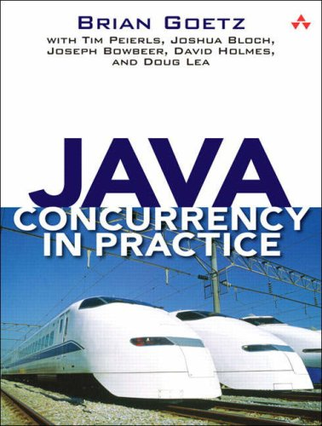
典型的Java多线程应用
public class ProducerConsumerTest {
public static void main(String[] args) {
Tray t = new Tray();
Producer p1 = new Producer(t, 1);
Consumer c1 = new Consumer(t, 1);
p1.start();
c1.start();
}
}
如何让生产者和消费者具有动态性？
可以根据需要不断的生成内容
只要生产者在生产，消费者就可以要消费
多线程程序有哪些潜在的问题？
如何确保一个类在多线程中的使用是安全的？
Thread-safe class

Slide 48
作业
使用多线程机制的多电梯系统(电梯数为3，楼层数为20)
系统需要具有并发处理能力
调度器综合调度多部电梯来消耗事件队列中的请求
进一步模拟真实场景：请求产生时间自动从系统获取，系统运行时持续接受请求，并发对输入请求进行处理，填充事件队列
请求的输入格式发生变化，时间t自动从系统获得，按照100ms为单位来计算（不足100ms四舍五入）。系统启动时间点设为0。便于测试，电梯系统的时间控制从OS获得，电梯运行一层楼消耗3秒，开关门消耗6秒。
支持多部电梯的调度
统计电梯“运动量”：即电梯行驶的距离（楼层数）。
运动量均衡的捎带调度策略：针对任何一个楼层请求，如果有多部电梯可以响应，优先选择进行捎带的电梯。如果有多部可以捎带，则选择运动量较小的电梯；如果没有可以捎带的电梯，则选择可以响应中的运动量较小的来响应。如果没有可以响应的电梯，则一直等待直至能够响应。
程序输出
同作业3，每部电梯独立输出
设计要求
参考后面的推荐设计和本次作业的要求来重构之前的设计。要求使用多线程，并继承作业3的Scheduler
注意修复第三次作业的bug，否则会放大到让这次的程序crash。

Slide 49

设计建议
MultiScheduler
(线程)
ReqSimulator
(线程)
扫描队列来调度请求
Queue(托盘)
即时填充到队列中
Monitor
电梯运动状态
<reqs>
调度
Elevator
(线程)
运动量统计

Slide 50
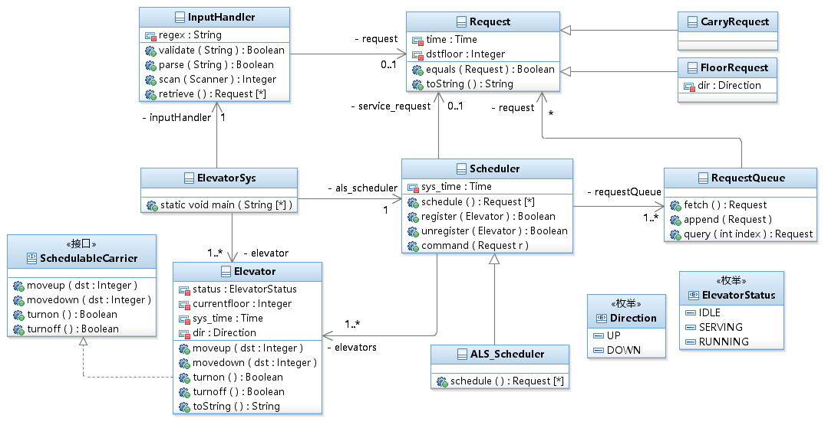
设计建议

